Slide 1
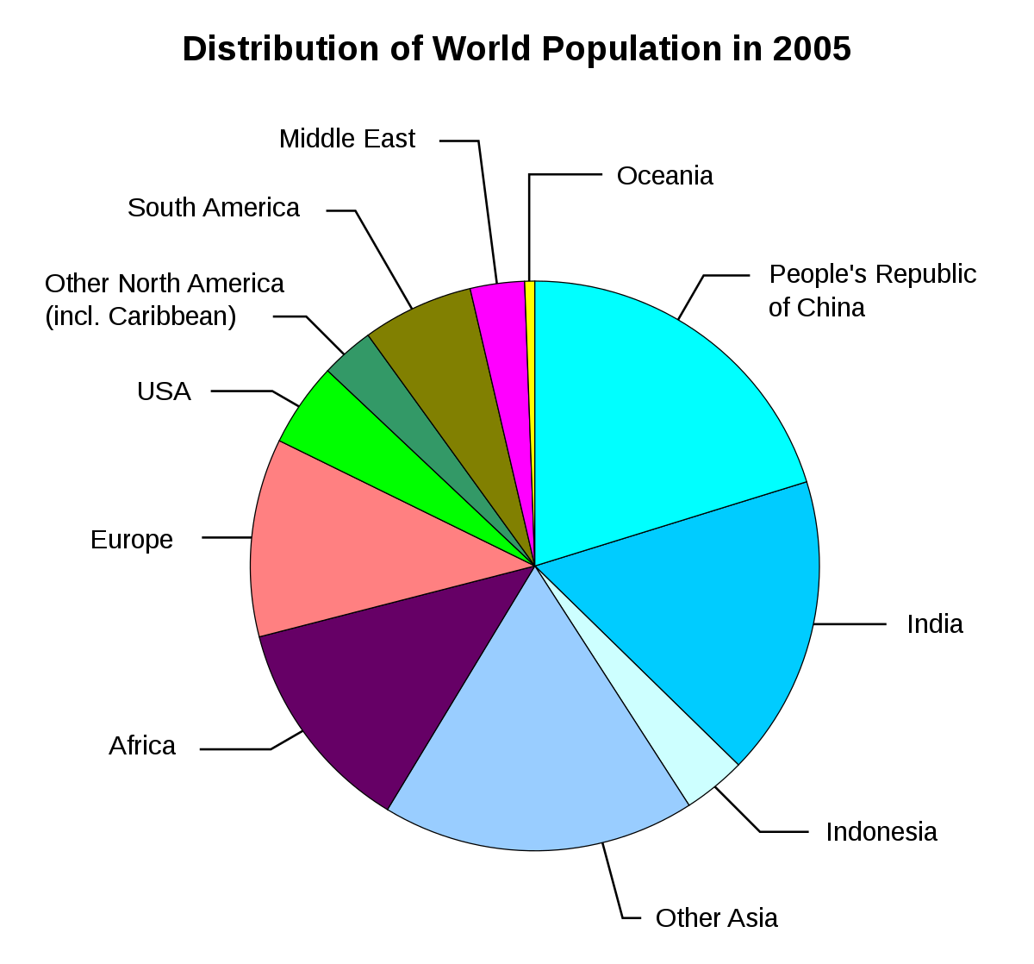
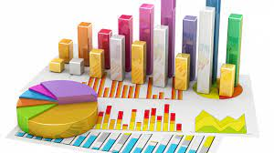
BELKUCHI GOVERNMENT COLLEGE
ONLINE CLASS
19.02.2022
মাল্টিমিডিয়া শ্রেণিতে স্বাগত

Slide 2
পরিচিতি
BELKUCHI GOVERNMENT COLLEGE
ONLINE CLASS
19.02.2022
মোঃ মজনু মিয়া
সিনিয়র প্রভাষক, পরিসংখ্যান
বেলকুচি সরকারি কলেজ
বেলকুচি, সিরাজগঞ্জ
বিষয়ঃ পরিসংখ্যান প্রথম পত্র
শ্রেণিঃ একাদশ-দ্বাদশ
অধ্যায়ঃ প্রথম

Slide 3
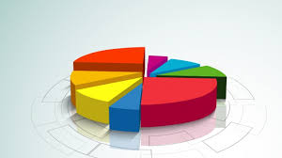
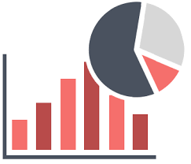
নিচের চিত্রগুলো দেখঃ
BELKUCHI GOVERNMENT COLLEGE
ONLINE CLASS
19.02.2022

Slide 4
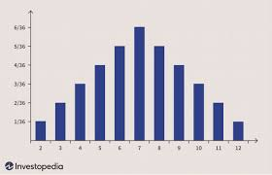
BELKUCHI GOVERNMENT COLLEGE
ONLINE CLASS
19.02.2022
পরিসংখ্যান

Slide 5
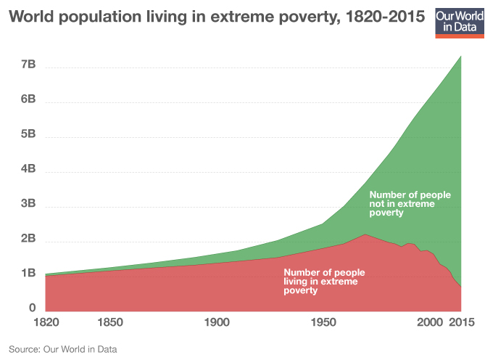
BELKUCHI GOVERNMENT COLLEGE
ONLINE CLASS
19.02.2022
শিখনফল
পাঠ শেষে শিক্ষার্থীরা---
* পরিসংখ্যান কী তা বলতে পারবে;
** পরিসংখ্যানের অর্থ ব্যাখ্যা করতে পারবে;
*** পরিসংখ্যানের বৈশিষ্ট্য বর্ণনা করতে পারবে।

Slide 6
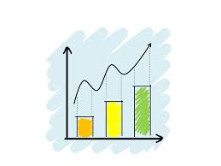
BELKUCHI GOVERNMENT COLLEGE
ONLINE CLASS
19.02.2022
সাধারণ অর্থে পরিসংখ্যান হচ্ছে কোন ঘটনা বা বিষয়ের সংখ্যাত্বক প্রকাশ।
টিভিতে ক্রিকেট খেলা দেখার সময় অনেক তথ্য ভিত্তিক রেকর্ড, গ্রাফ, তালিকা, ওভার প্রতি রান, খেলোয়াড়ের স্ট্রাইক রেট, খেলোয়াড়ের র‍্যাংকিং দেখতে পাই। এগুলো সবই পরিসংখ্যান।
পরিসংখ্যানের ইংরেজি প্রতিশব্দ STATISTICS। বিভিন্ন পরিসংখ্যানবিদগণের মতে, STATISTICS শব্দটি ল্যাটিন শব্দ STATUS বা ইতালীয়ান শব্দ STATISTA বা জার্মান শব্দ STATISTIK বা ফ্রান্স শব্দ STATISTIQUE থেকে এসেছে। ভারতীয় প্রখ্যাত পরিসংখ্যানবিদ পিসি মহলানবীশ ইংরেজি শব্দ STATISTICS এর বাংলা পরিভাষা পরিসংখ্যান করেন। বাংলাদেশের প্রখ্যাত পরিসংখ্যানবিদ ডক্টর কাজী মোতাহার হোসেন ইংরেজি শব্দ STATISTICS এর বাংলা পরিভাষা তথ্যগণিত করেন।
Status Statistics
Statista Statistics
Statistik Statistics
Statistique Statistics

Slide 7
BELKUCHI GOVERNMENT COLLEGE
ONLINE CLASS
19.02.2022
পরিসংখ্যানের সংজ্ঞাঃ
পরিসংখ্যানের জনক R. A. Fisher এর মতে –“পরিসংখ্যান হচ্ছে ফলিত গণিতের একটি শাখা যেখানে পর্যবেক্ষিত তথ্যের উপর গাণিতিক প্রক্রিয়া আরোপ করা হয়”।
W. I King এর মতে –“পরিসংখ্যান হলো বিজ্ঞানের সেই শাখা যেখানে অনিশ্চিত বিষয় সম্পর্কে সিদ্ধান্ত গ্রহন করা হয়”।
পি.সি মহলানবীশ এর মতে –“পরিসংখ্যান একটি ফলিত বিজ্ঞান যা সমস্যার সমাধান করতে পারে”।

Slide 8
BELKUCHI GOVERNMENT COLLEGE
ONLINE CLASS
19.02.2022
পরিসংখ্যানের অর্থঃ
একবচন অর্থে –পরিসংখ্যান হলো সেইসব নীতি বা সূত্র যার মাধ্যমে সংখ্যাত্বক তথ্যকে ব্যাখ্যা করা যায়।
বহুবচন অর্থে –অনুসন্ধান ক্ষেত্র হতে প্রাপ্ত, বহুবিধ কারণ দ্বারা প্রভাবিত, সুশৃঙ্খলভাবে সংগৃহীত, সংখ্যায় প্রকাশিত, পরস্পর সম্পর্কযুক্ত, তুলনাযোগ্য ও সমজাতীয় সমগ্রকের তথ্য।

Slide 9
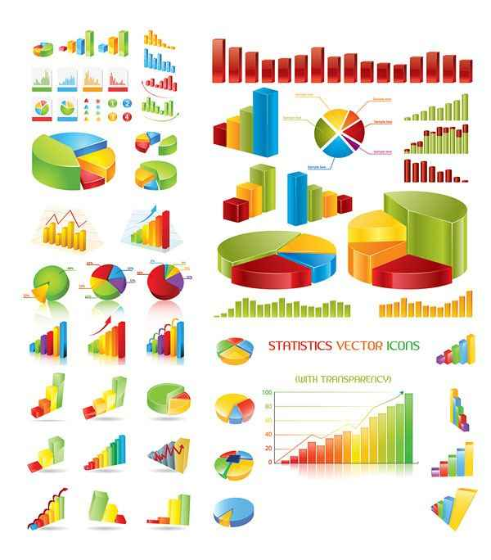
BELKUCHI GOVERNMENT COLLEGE
ONLINE CLASS
19.02.2022
পরিসংখ্যানের বৈশিষ্ট্যঃ
* সংখ্যায় প্রকাশিত;
* তথ্যের সমষ্টি;
* বহুবিধ কারণ দ্বারা প্রভাবিত;
* নির্দিষ্ট তথ্যানুসন্ধান ক্ষেত্র হতে প্রাপ্ত;
* সুশৃঙ্খলভাবে সংগৃহীত;
* পরস্পর সম্পর্কযুক্ত, সমজাতীয় ও তুলনাযোগ্য;
* পরিসংখ্যানিক বিশেষ উদ্দেশ্যে সংগৃহীত।

Slide 10
BELKUCHI GOVERNMENT COLLEGE
ONLINE CLASS
19.02.2022
মূল্যায়ন
আবার চেষ্টা কর
সঠিক উত্তরের জন্য ধন্যবাদ
আবার চেষ্টা কর
* পরিসংখ্যানের জনক কে?
আবার চেষ্টা কর
(ক) আর এ ফিশার
(খ) ডব্লিউ আই কিং
(গ) পিসি মহলানবীশ
(ঘ) ডক্টর কাজী মোতাহার হোসেন
* পরিসংখ্যান হলো...
i. সংখ্যায় প্রকাশিত
ii. তথ্যের সমষ্টি
iii. সমজাতীয় ও তুলনাযোগ্য
নিচের কোনটি সঠিক?
(ক) i ও ii
(খ) ii ও iii
(গ) i ও iii
(ক) i, ii ও iii
আবার চেষ্টা কর
সঠিক উত্তরের জন্য ধন্যবাদ
আবার চেষ্টা কর
আবার চেষ্টা কর

Slide 11
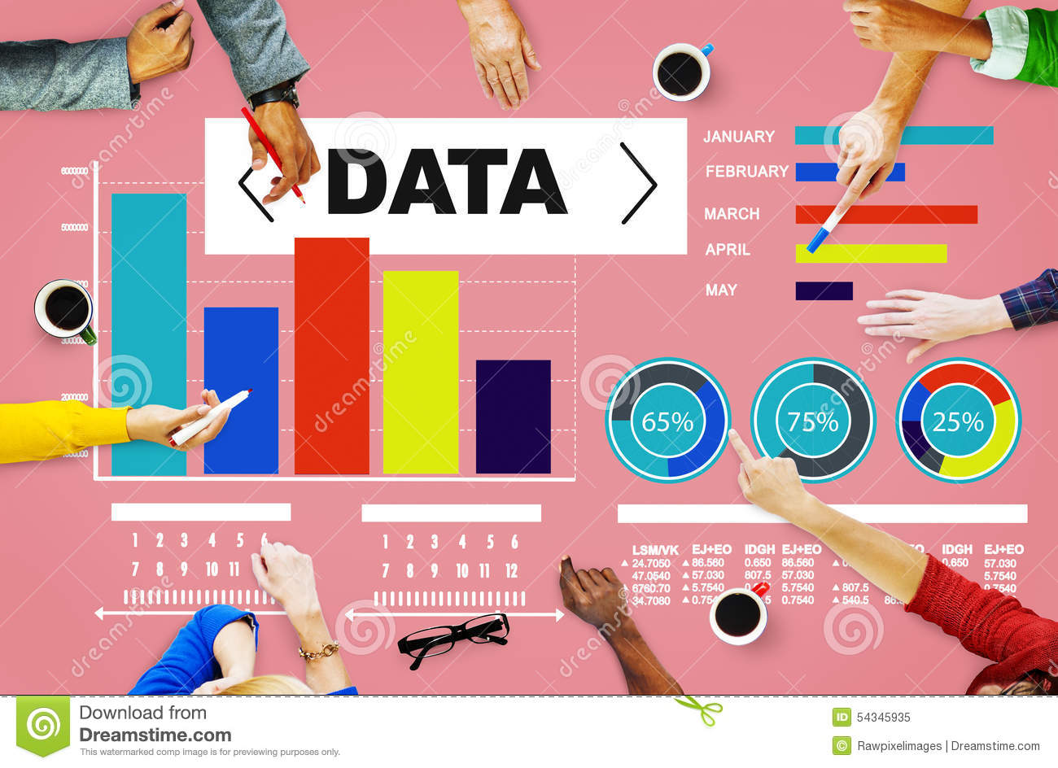
BELKUCHI GOVERNMENT COLLEGE
ONLINE CLASS
19.02.2022
বাড়ির কাজ
পরিসংখ্যানের বৈশিষ্ট্যগুলোর বর্ণনা বাড়ি থেকে লিখে নিয়ে আসবে।

Slide 12
BELKUCHI GOVERNMENT COLLEGE
ONLINE CLASS
19.02.2022
আগামী ক্লাস দেখার আমন্ত্রণ জানিয়ে শেষ করছি
ধন্যবাদ সবাইকে।

